Slide 1
2023
REPORTING
课时七：生成式AI的边界与未来
汇报人：文小库
2024-01-16
https://wenku.baidu.com

Slide 2
2023
开场与引言
生成式AI的局限性
未来生成式AI的发展趋势
实例分析
总结
目 录
CATALOGUE

Slide 3
2023
REPORTING
PART
01
开场与引言

Slide 4
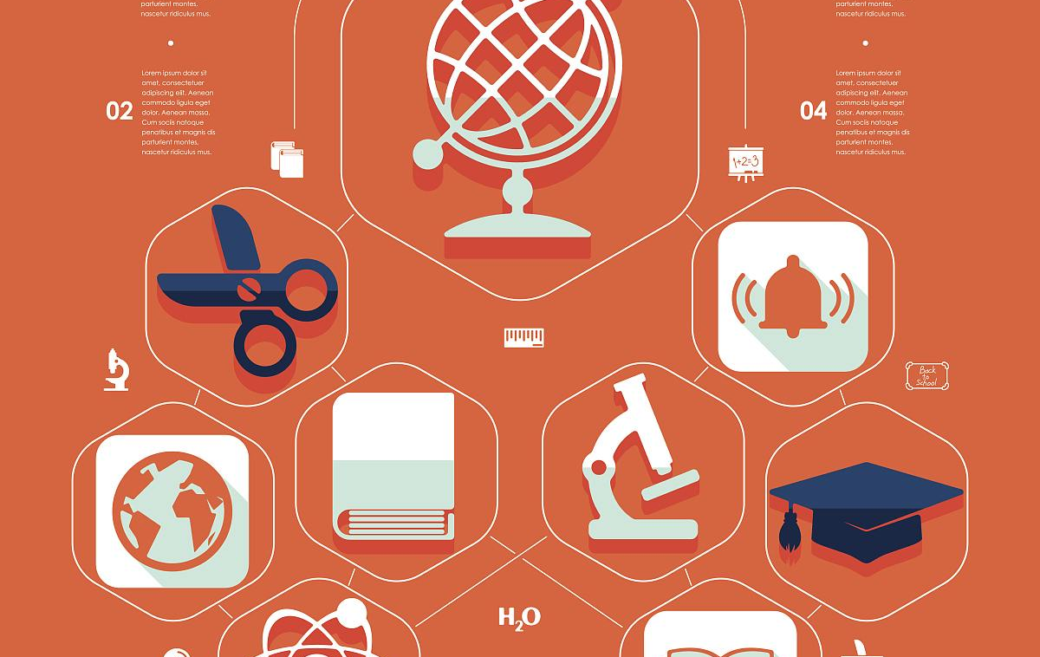
开场与引言
在本课时中，我们将回顾前面课时关于AI在内容创作等领域的应用，并深入探讨生成式AI的局限性、挑战及未来发展方向。
推动AI技术的发展需要我们正视并解决现有问题，以更好地促进其进步。
生成式AI已经取得了令人瞩目的进展，但仍然存在许多局限性和问题，我们需要正视这些问题，并寻找解决方案。

Slide 5
2023
REPORTING
PART
02
生成式AI的局限性

Slide 6
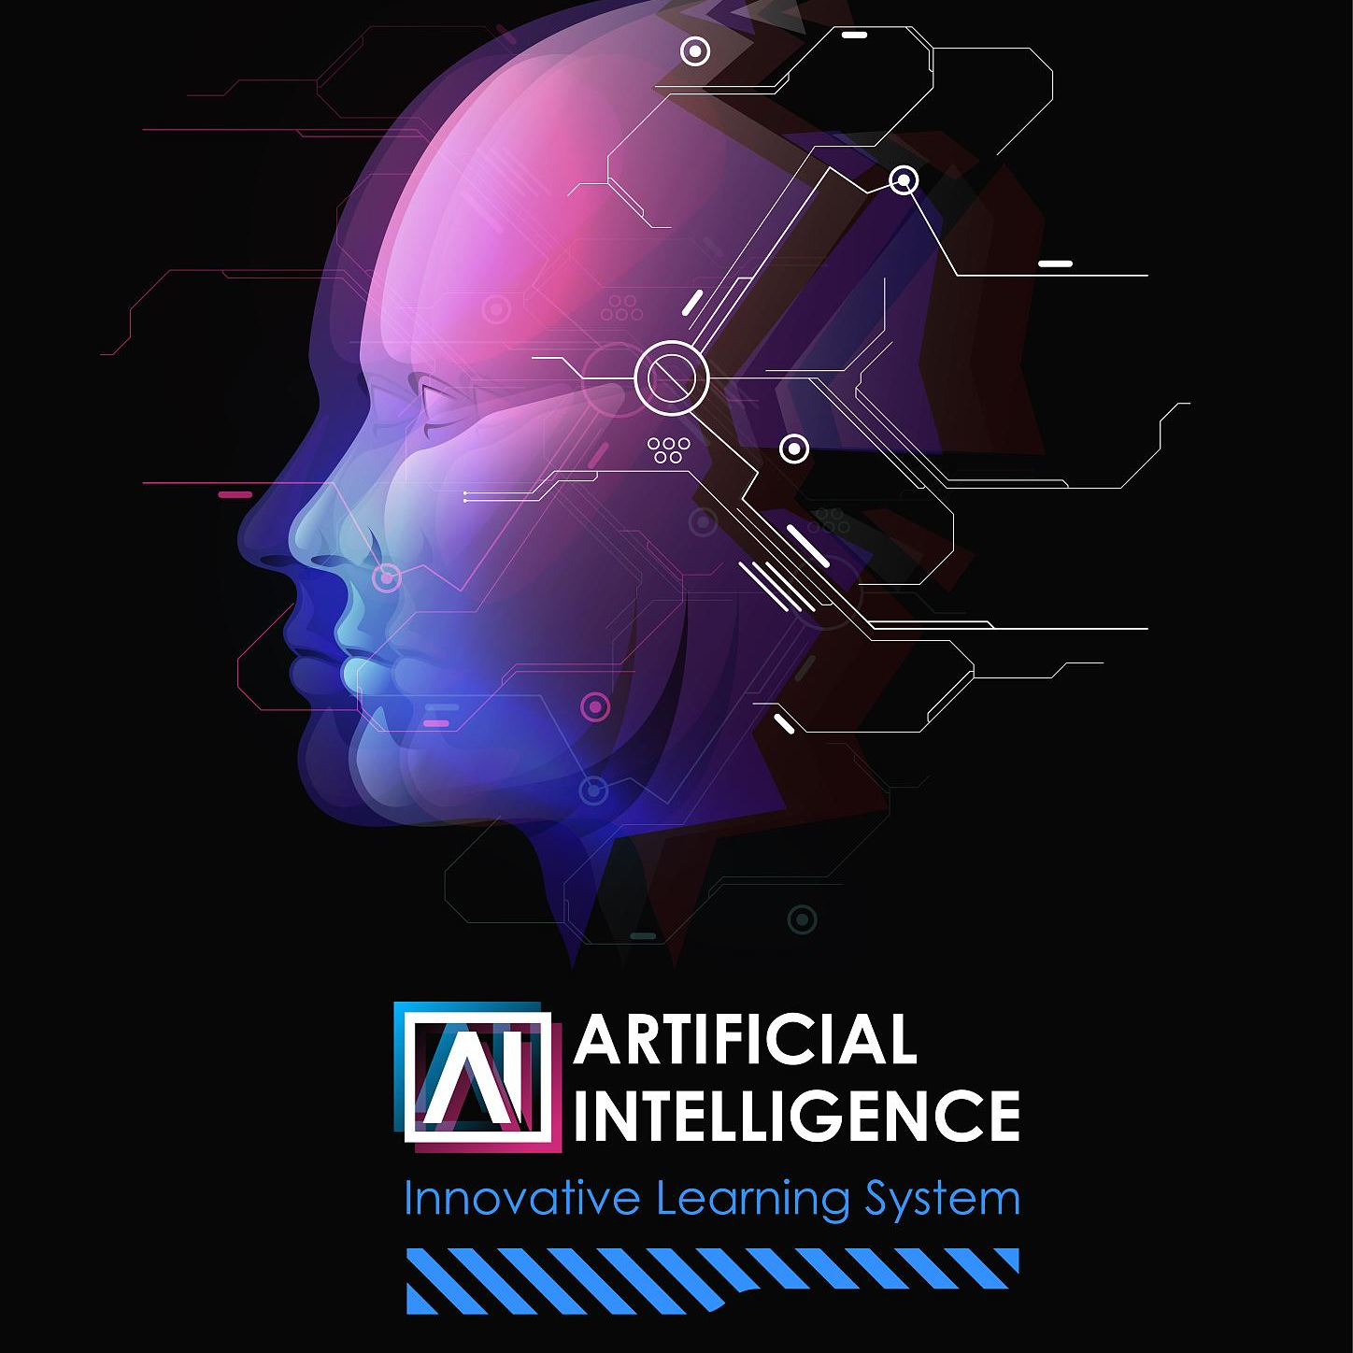
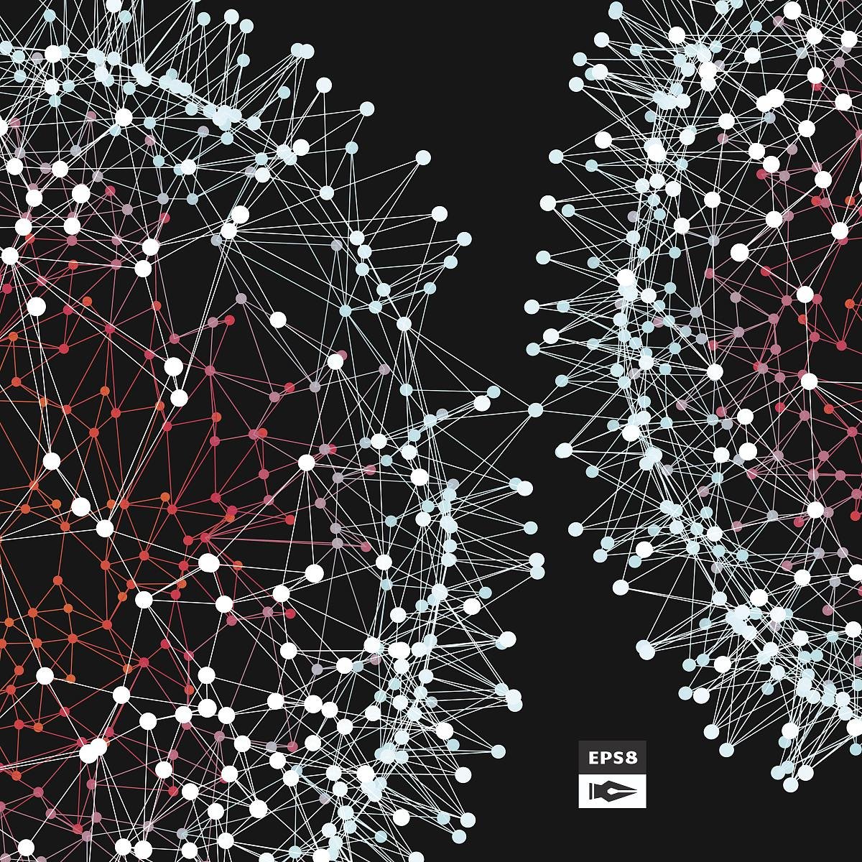
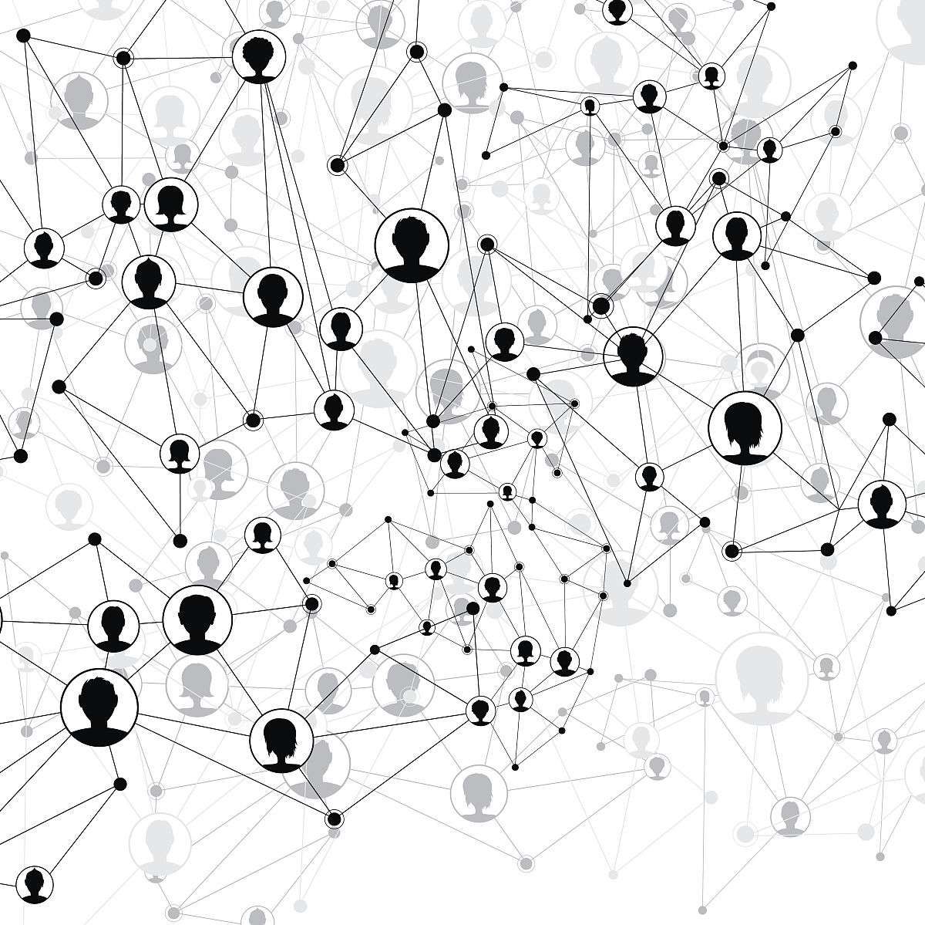
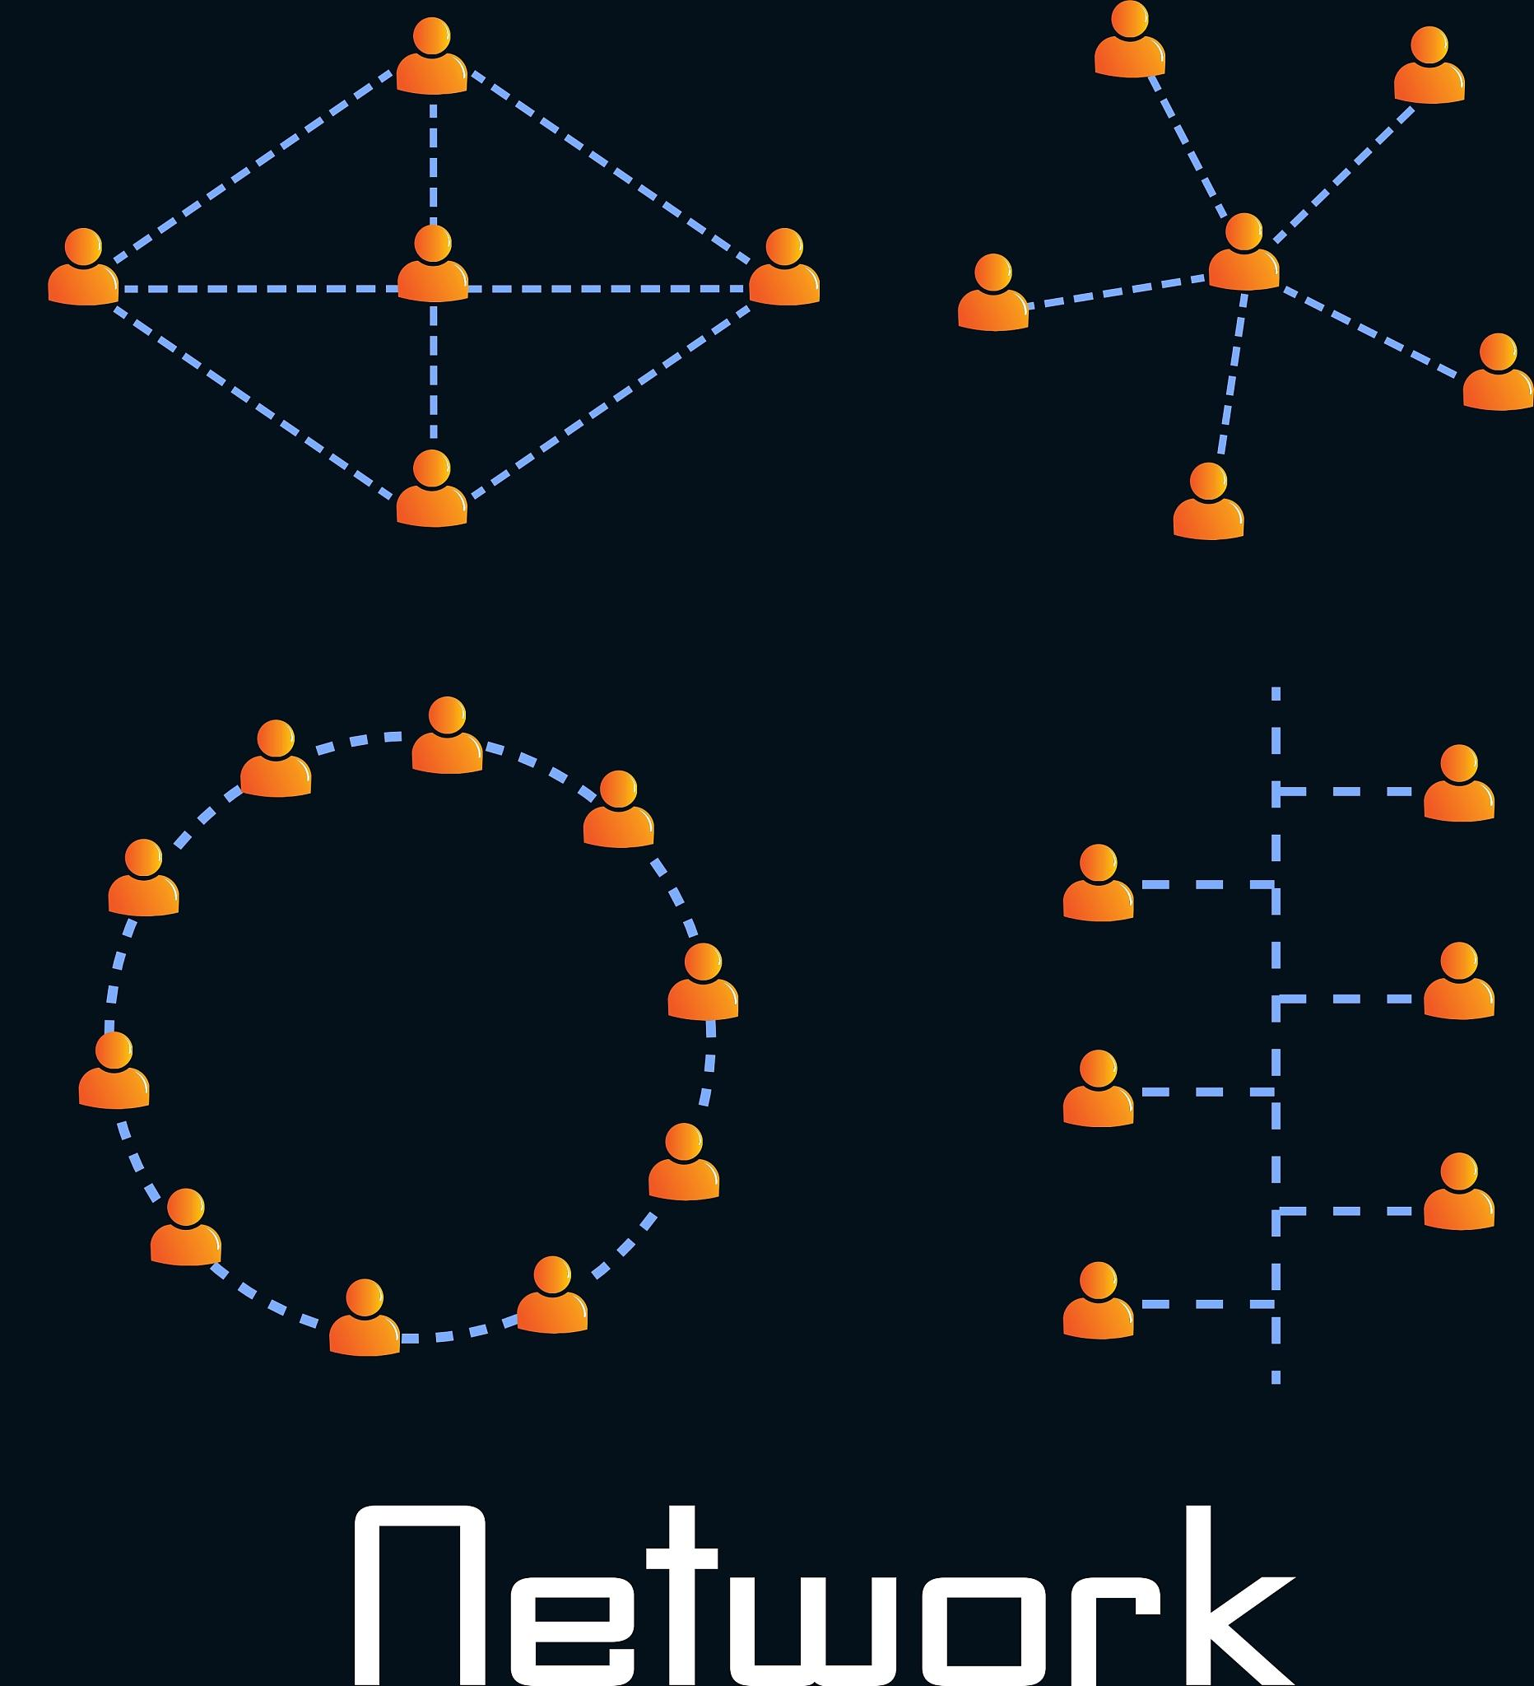
技术局限性
生成式AI技术在近年来取得了显著的进步，但在数据、算法和计算资源等方面仍然存在一定的局限性。
高质量的数据是训练生成式AI模型的基础，但获取充足、准确和多样化的数据往往需要投入大量的时间和精力。
当前的生成式AI模型主要依赖于神经网络技术，而在创意生成方面，神经网络容易陷入模式匹配的陷阱，难以实现真正的创新。
训练大规模的生成式AI模型需要强大的计算能力，这对于许多企业和研究机构来说是一个巨大的挑战。

Slide 7
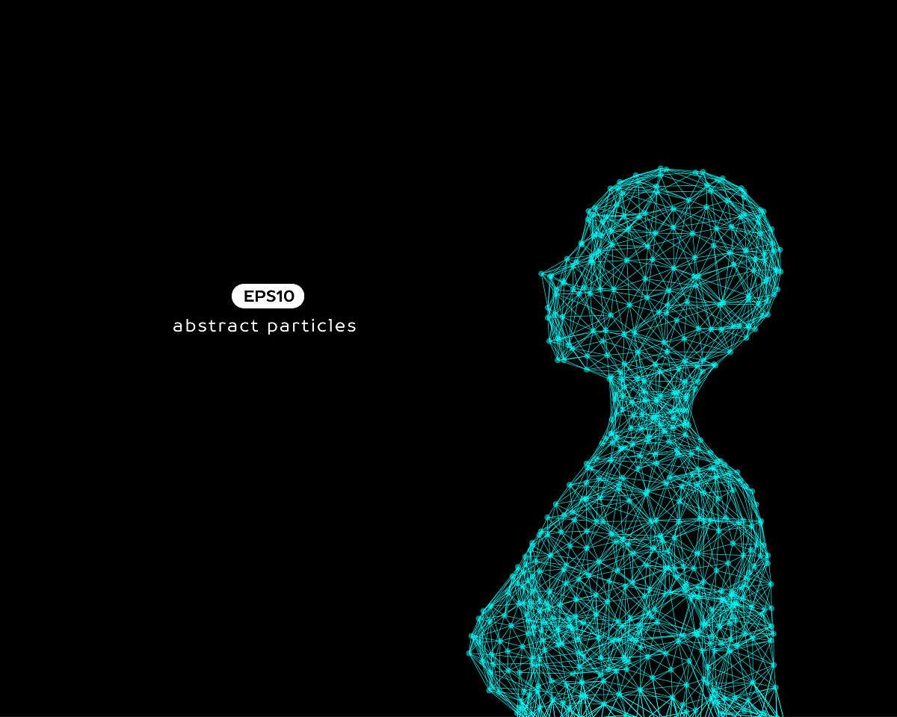
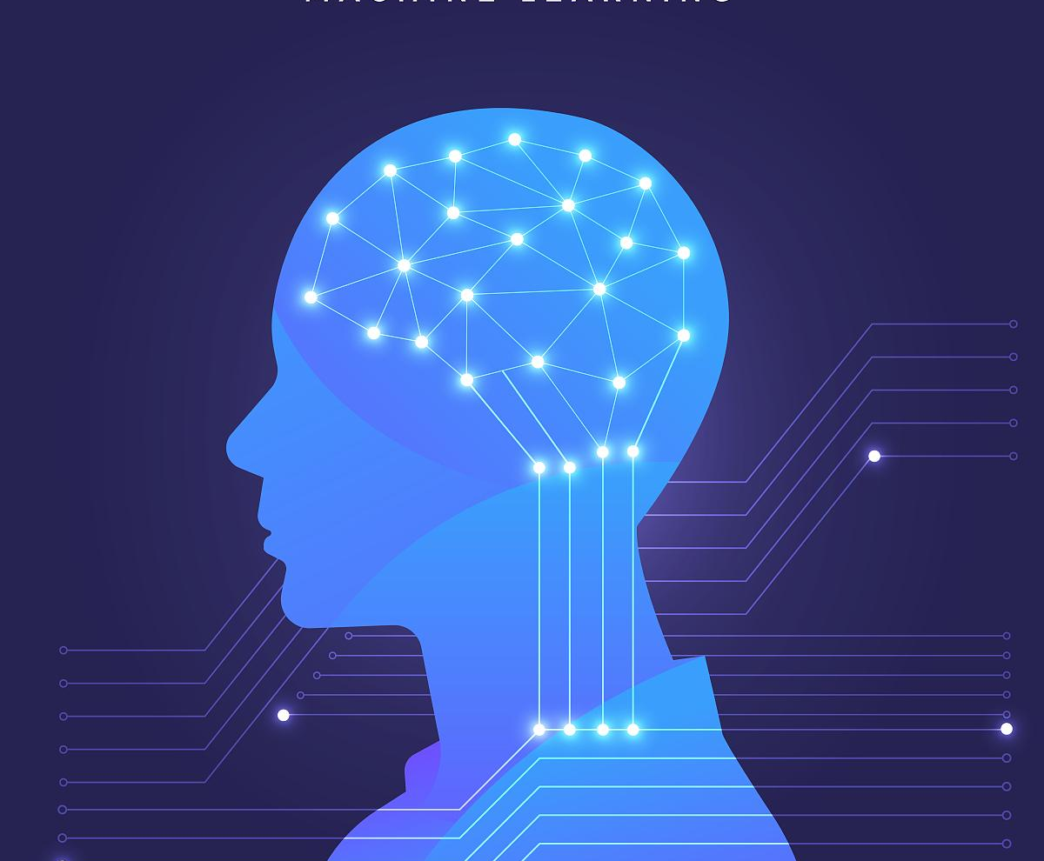
创意局限性
生成式AI在模仿和创新之间的平衡问题也是需要关注的一个方面。
当前的生成式AI模型在模仿已有作品方面表现出色，但在实现真正的创新和主观性方面仍有待提高。
生成式AI缺乏情感理解和主观性，这使得它在某些领域（如艺术、文学等）的表现受到限制。

Slide 8
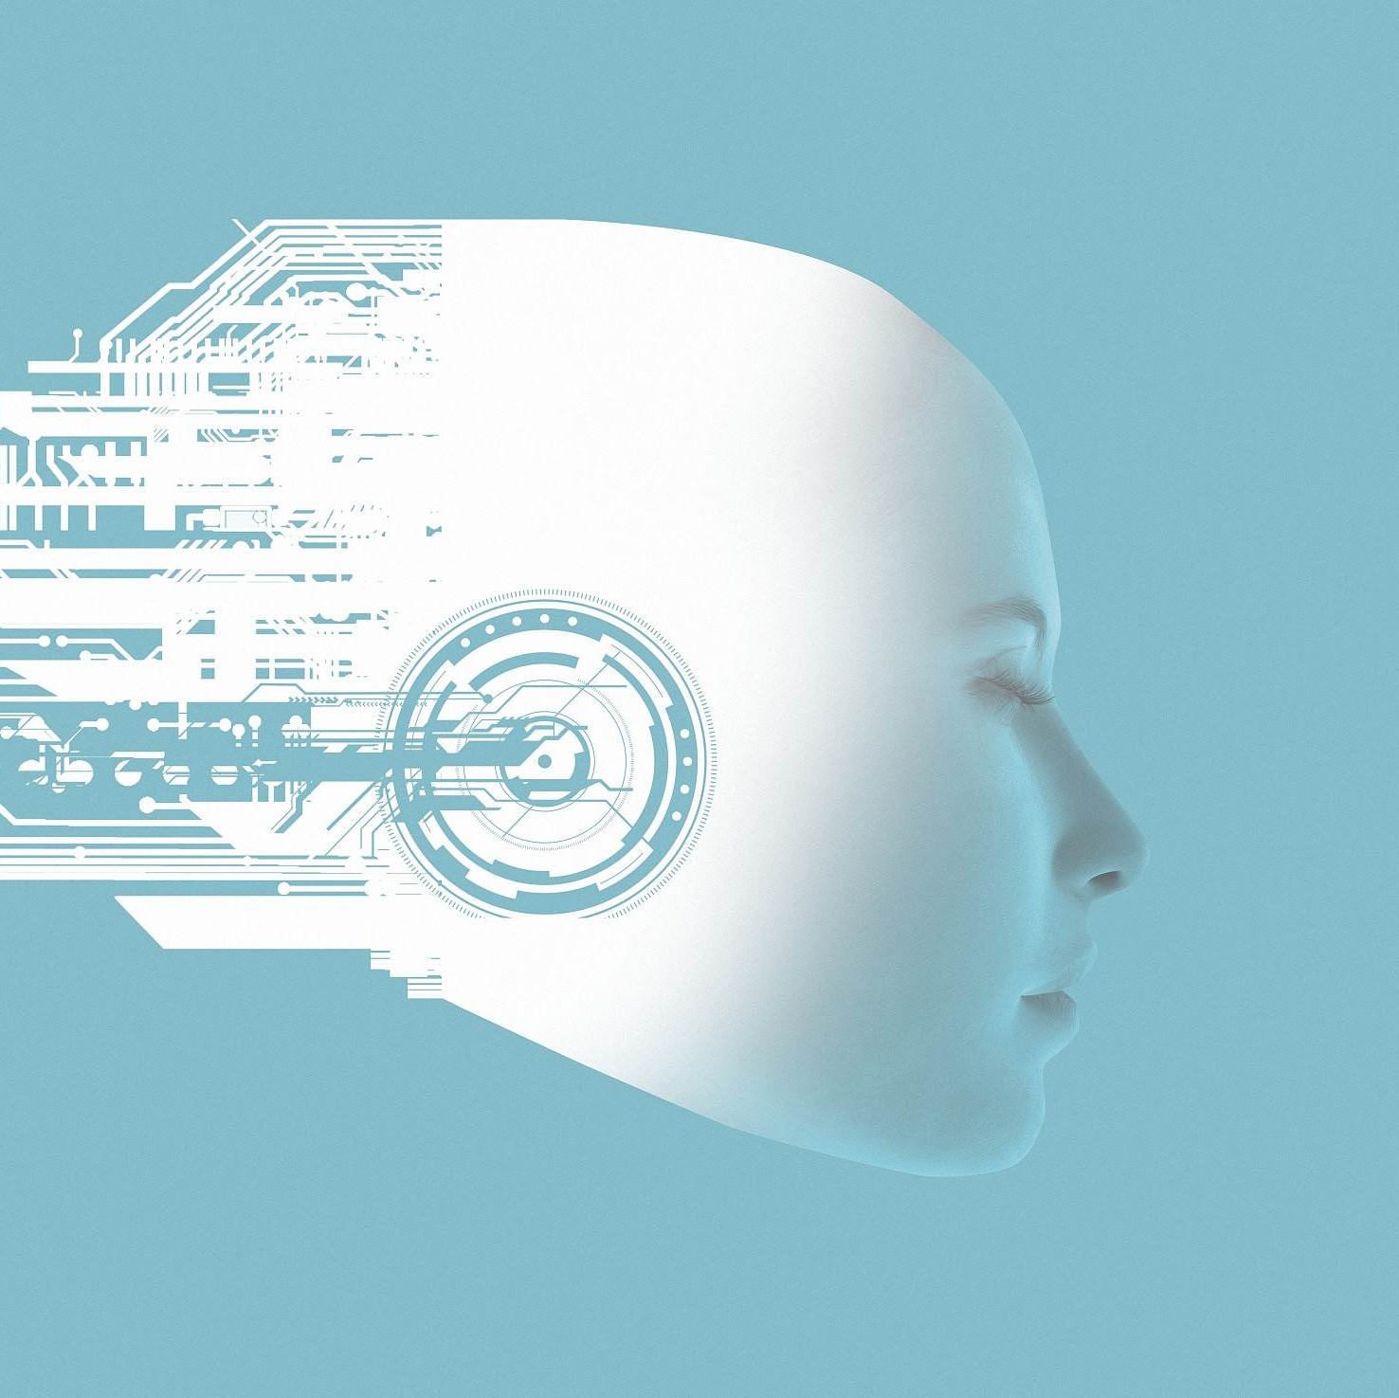
伦理与社会问题
在生成式AI的应用过程中，个人隐私和安全问题尤为重要。
使用生成式AI技术的公司和服务提供商需要确保用户数据的安全和隐私，防止数据被滥用。
生成式AI在某些场景下可能加剧歧视和不公平现象，如在招聘、信用评估等方面的应用。

Slide 9
伦理与社会问题
我们需要关注和探讨如何在生成式AI的应用过程中确保公平、公正和合规。
讨论版权和知识产权问题，随着生成式AI技术的不断发展，AI生成的内容如何归属和授权成为一个亟待解决的问题。
当前，我国法律法规对于AI生成的内容的版权问题尚无明确的规定。在未来，我们需要建立相关的法律法规和政策，明确AI生成的内容的版权归属和授权机制，以保护创作者和AI技术提供者的权益。

Slide 10
2023
REPORTING
PART
03
未来生成式AI的发展趋势

Slide 11
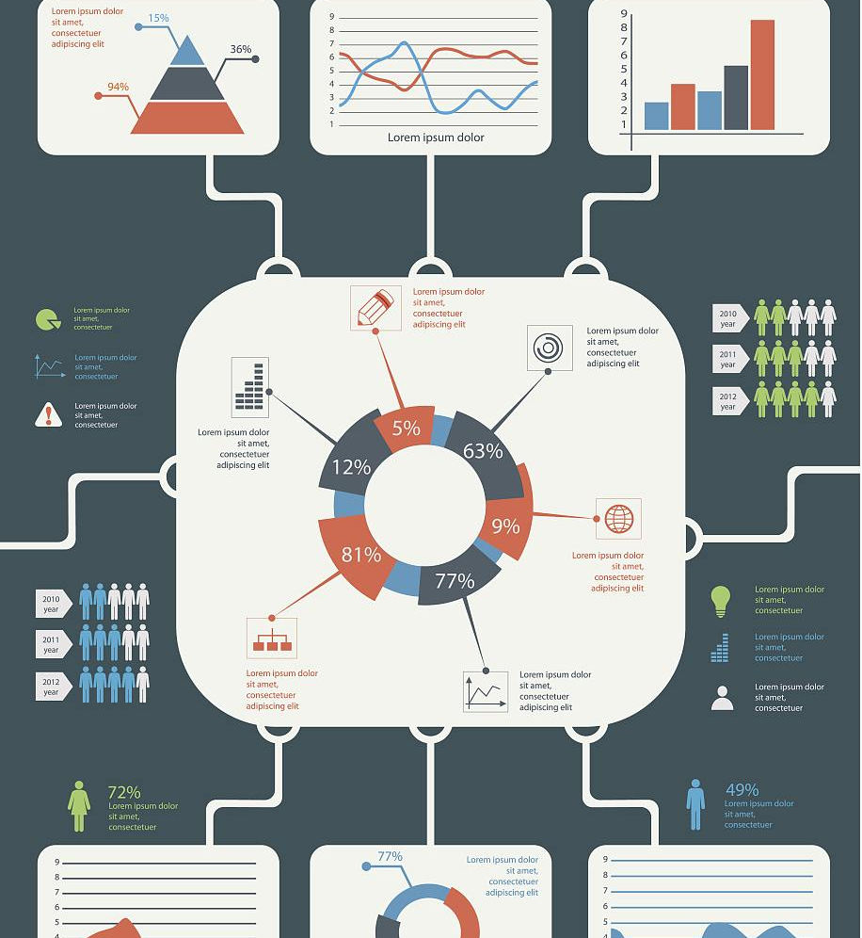
技术进步
在未来，生成式AI技术在算法、数据和计算资源等方面的突破将有望实现。
算法进步将使得生成式AI模型在创意生成方面具备更高的水平。
随着数据量的不断增加和计算能力的提升，生成式AI模型的性能和泛化能力将得到进一步提高。

Slide 12
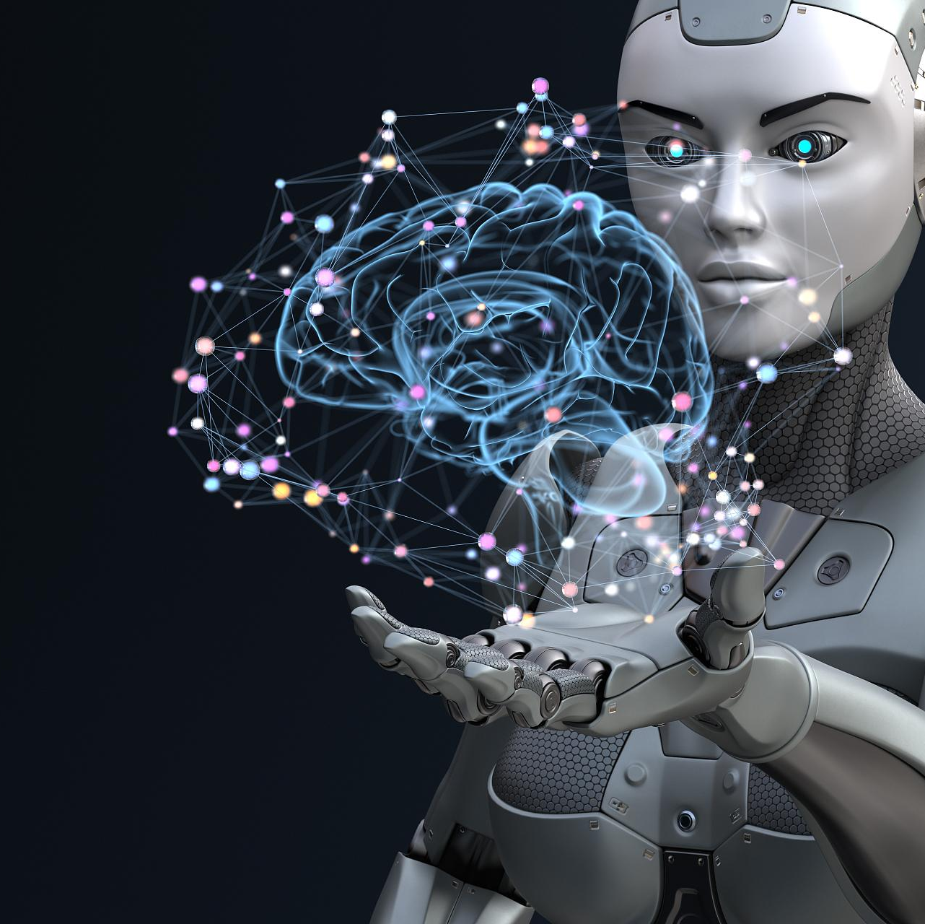
应用拓展
01
02
03
04
展望未来，生成式AI技术将在医疗、教育、娱乐等领域发挥更大的作用。
在医疗领域，生成式AI可以帮助医生诊断疾病、制定治疗方案等。
在教育领域，生成式AI可以为学生提供个性化的教学方案，协助教师评估学生的学习进度。
在娱乐领域，生成式AI可以创作出更多独具创意的作品，为用户提供丰富的娱乐体验。

Slide 13
2023
REPORTING
PART
04
实例分析

Slide 14
实例分析
01
04
DALL-E是一款由OpenAI开发的生成式AI模型，可以根据用户的文本描述生成相应的图像。
GPT系列是近年来最受欢迎的生成式AI模型之一，包括GPT、GPT-2、GPT-3等。
02
05
DALL-E的技术特点在于其强大的图像生成能力，能够在很大程度上满足用户的需求。
GPT系列在自然语言处理领域取得了显著的成果，可以用于生成文本、对话、文章摘要等。
03
06
在未来，DALL-E有望在设计、影视制作等领域发挥重要作用。
随着技术的不断发展，GPT系列的性能将进一步提升，其在内容创作、客服、智能助手等领域的应用前景广阔。

Slide 15
2023
REPORTING
PART
05
总结

Slide 16
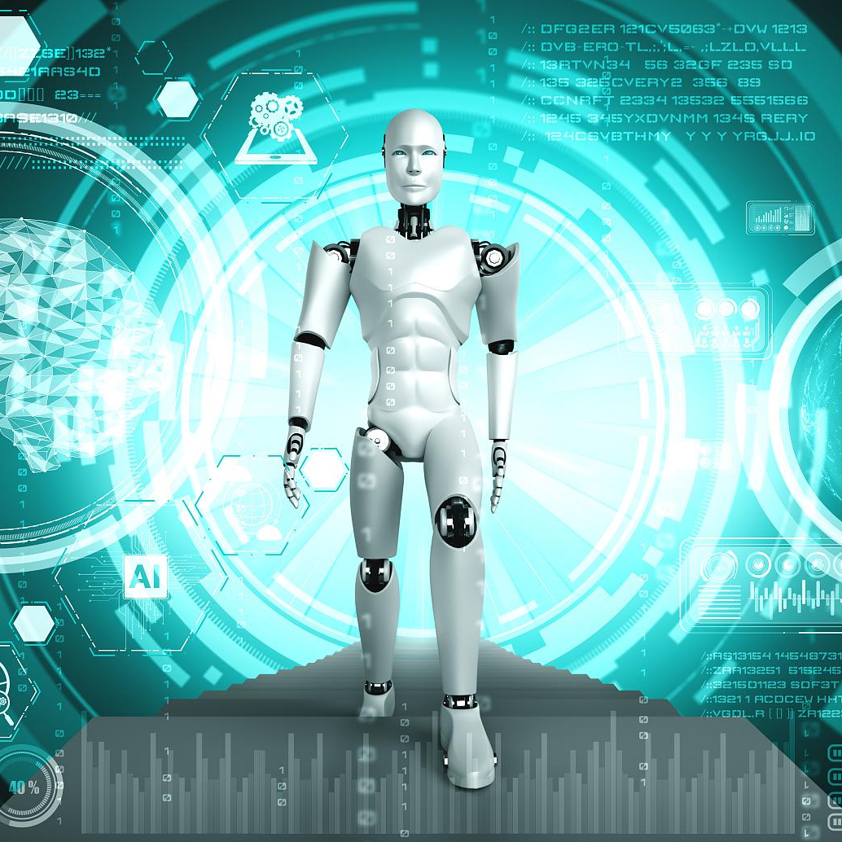
总结
生成式AI技术在近年来取得了令人瞩目的进展，但仍然面临诸多局限性和挑战。
我们还需要关注伦理和社会问题，确保生成式AI技术的健康发展。
我们需要正视这些问题，并不断探索和创新，以突破技术的边界，将生成式AI的应用拓展到更多领域。
通过共同努力，我们有信心在未来见证生成式AI技术的繁荣发展。

Slide 17
2023
REPORTING
THANKS
感谢观看
https://wenku.baidu.com

